Slide 1
সবাইকে স্বাগতম শুভেচ্ছা

Slide 2
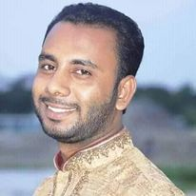
শিক্ষক পরিচিতি
আনোয়ার হোসাইন
প্রভাষক
চন্দ্রগঞ্জ কারামতিয়া কামিল (এম.এ) মাদরাসা
বেগমগঞ্জ, নোয়াখালী।

Slide 3
পাঠ পরিচিতি
বিষয়ঃ পৌরনীতি ও নাগরিকতা
শ্রেণীঃ নবম ও দশম
অধ্যায়ঃ নবম
সময়ঃ ৪৫ মিনিট
পিরিয়ডঃ ৪র্থ

Slide 4
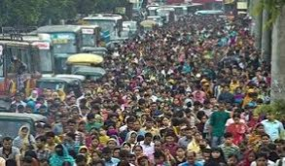
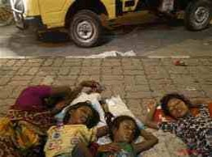
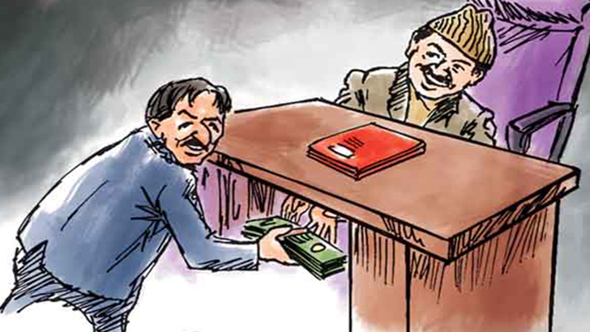
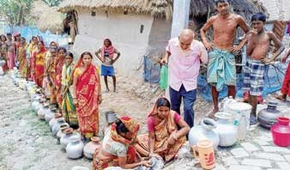
এসো আমরা কিছু ছবি দেখি-

Slide 5
নাগরিক সমস্যা ও আমাদের করণীয়

Slide 6
শিখনফল
আমাদের নাগরিক জীবনের প্রধান সমস্যাগুলো চিহ্নিত করতে পারব।
জনসংখ্যা সমস্যার কারন ও এর প্রভাব এবং সমাধানের উপায় বিশ্লেষণ করতে পারব।
নিরক্ষরতার কারন, প্রভাব ও সমাধানের উপায় বর্ণনা করতে পারব।

Slide 7
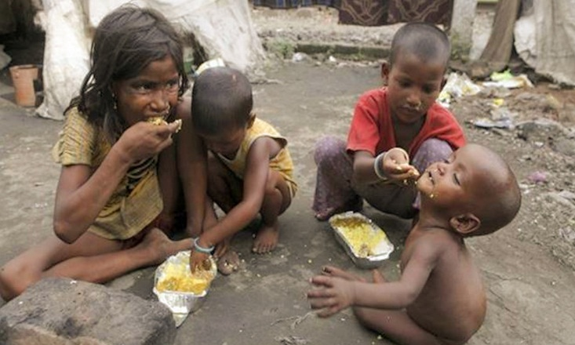
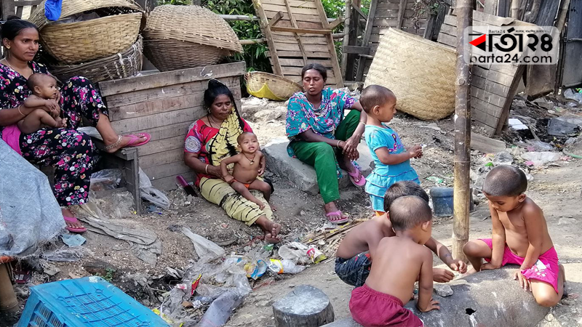
অস্বাস্থ্যকর খাবার
অস্বাস্থ্যকর পরিবেশ

Slide 8
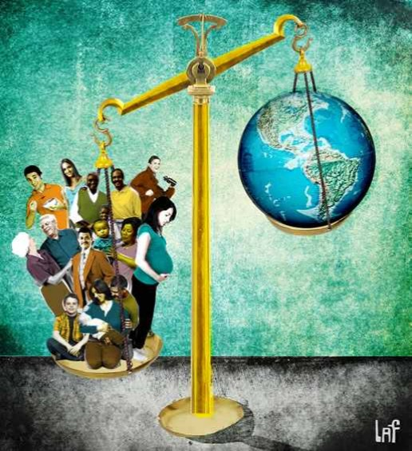
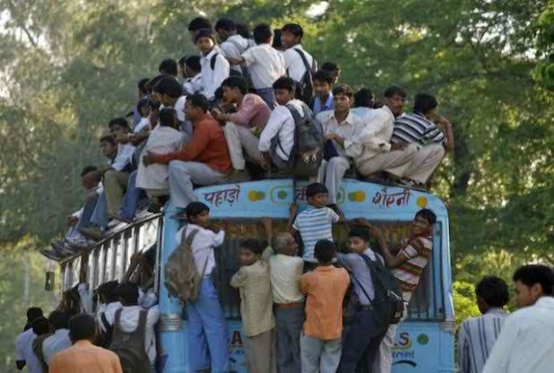
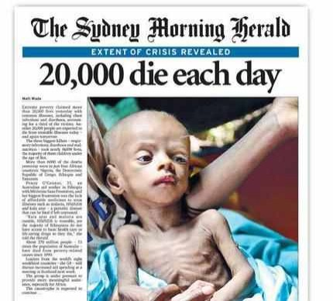
জনসংখ্যা বৃদ্ধি
অপুষ্টি
মানুষের জন্মহার মৃত্যুহারকে ছাড়িয়ে গেলে এবং এই জন্মহার দেশের সম্পদের বৃদ্ধিকে ছাড়িয়ে গেলে জনসংখ্যা একটি দেশের সমস্যায় পরিনত হয়

Slide 9
একক কাজ
তোমার প্রতিবেশীদের মধ্যে অধিক জনসংখ্যার একটি পরিবার চিহ্নিত করে পরিবারটির সমস্যার ধরন ও প্রভাব অনুসন্ধান কর।

Slide 10
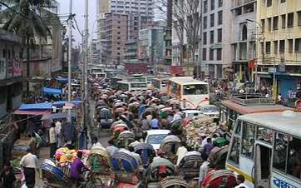
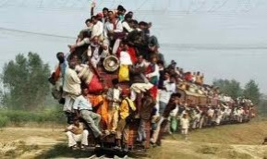
অধিক জনসংখ্যা বাংলাদেশের নাগরিক জীবনের একটি অন্যতম প্রধান সমস্যা।
গ্রামে অধিক কর্মসংস্থানের সুযোগ না থাকায় সেখানকার বেকার মানুষ শহরে পাড়ি দিচ্ছে।

Slide 11
দলীয় কাজ
অধিক জনসংখ্যার কারণে, বাংলাদেশে জীবনযাপন কি কি সমস্যার সৃষ্টি হয়? উল্লেখ কর।

Slide 12
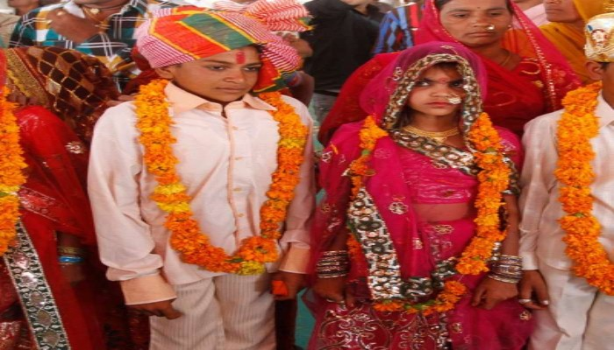
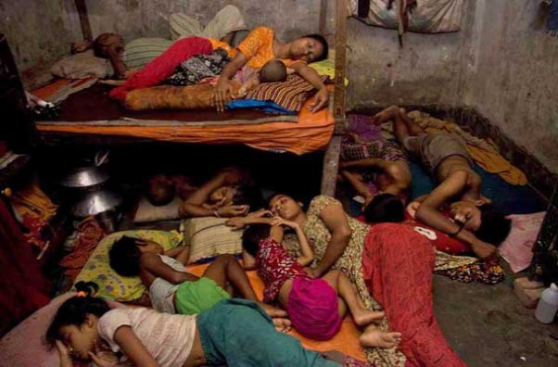
বিবাহ আমাদের দেশে একটি ধর্মীয় কর্তব্য বলে মনে করা হয়। এ কর্তব্যবোধের তাড়নায় বিশেষ করে মা বাব তাড়াতাড়ি ছেলে মেয়েদের বিয়ে দিতে তৎপর হন। ফলে বাল্য বিবাহ আমাদের সমাজে ব্যাপকভাবে প্রচলিত।
আমাদের দেশের অধিকাংশ মানুষ দরিদ্র। দরিদ্র মানুষের জীবনের মানও কম।

Slide 13
মূল্যায়ন
বর্তমানে বাংলাদেশের জনসংখ্যা বৃদ্ধির হার কত?

Slide 14
বাড়ির কাজ
জনসংখ্যা সমস্যা সমাধানে তোমার করনীয় বিষয়গুলো খাতায় লিখে আনবে।

Slide 15
ধন্যবাদ

